Slide 1
目录
第二框 更好发挥政府作用
目录
目题逐解(一)——社会主义市场经济体制的
基本特征
01
02
目题逐解(二)——我国政府的经济职能

Slide 2
目题逐解(一)——社会主义市场经济体制的基本特征
主干知识的理解、识记
1．重要地位：社会主义市场经济体制是中国特色社会主义的重大理论和实践创新，是社会主义基本经济制度的重要组成部分。

Slide 3
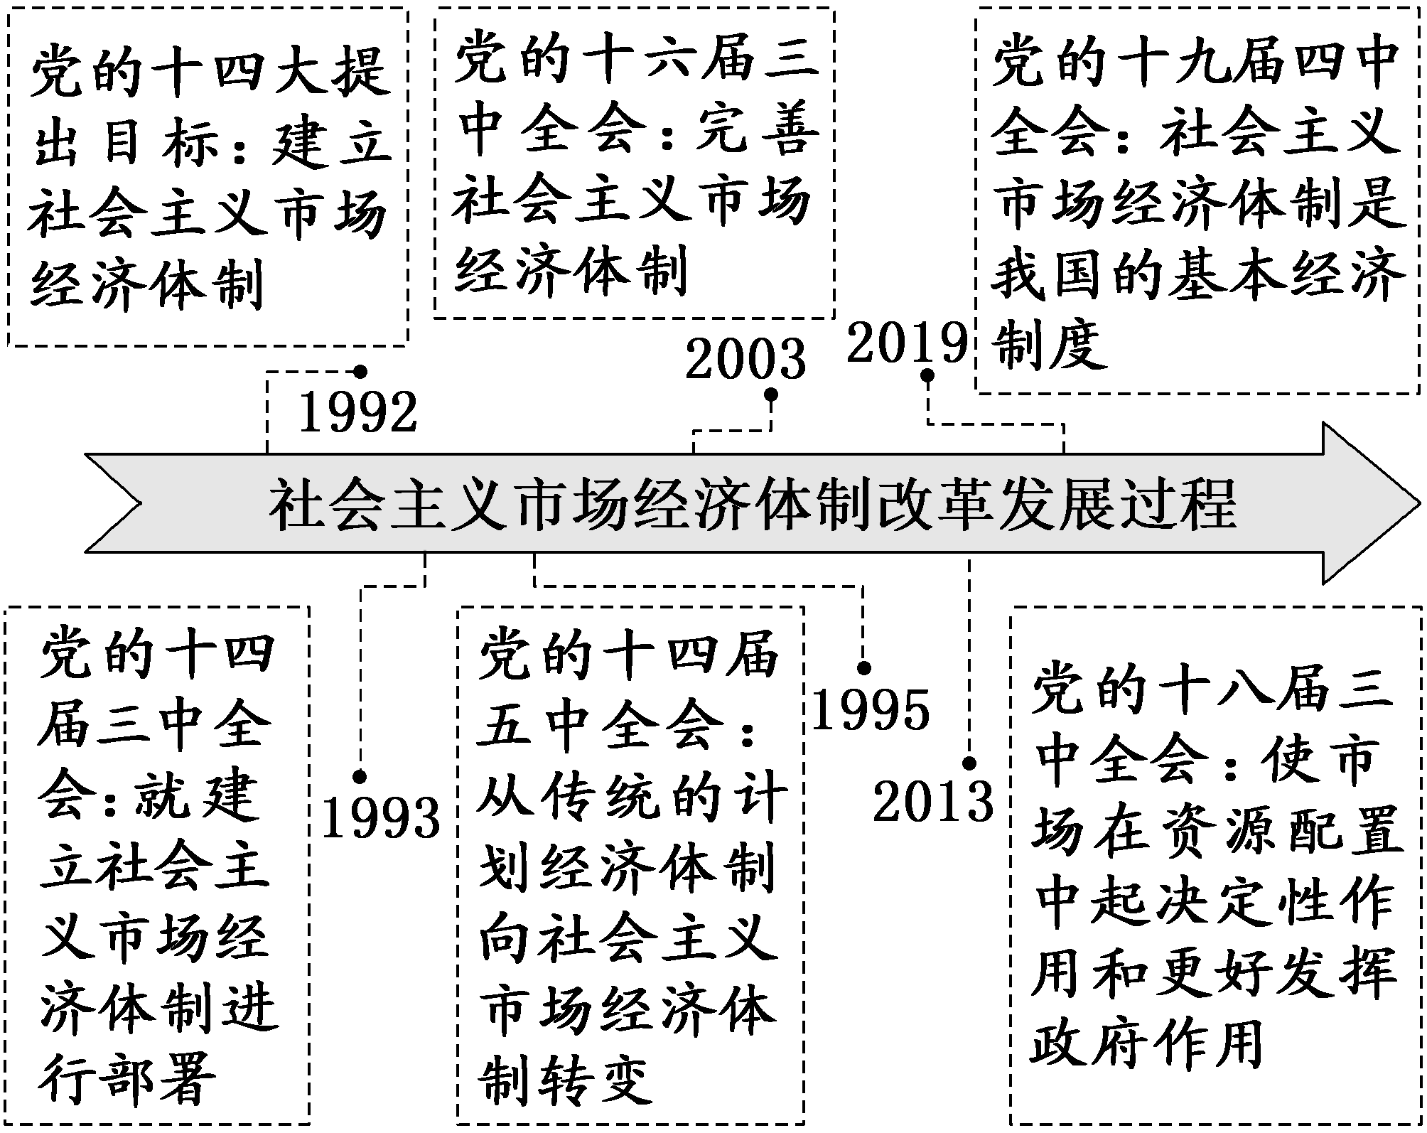
微点拨：社会主义市场经济体制改革发展过程

Slide 4
2．基本特征
重要特征 | 坚持 ，发挥党 、协调各方的领导核心作用，是我国社会主义市场经济体制的一个重要特征
有机结合 | 在我国，把 和 有机结合起来，既能发挥市场经济的长处，又能发挥我国社会主义制度的显著优势
根本目标 | 促进全体人民实现 是社会主义市场经济体制的根本目标
内在要求 | 科学的 、有效的政府治理，是社会主义市场经济体制优势的内在要求
党的领导
总揽全局
社会主义制度
市场经济
共同富裕
宏观调控

Slide 5
重难问题的探究、释解
[议题材料]
粮食增产丰收 尽显制度优势
2022年，党中央、国务院高度重视粮食生产，各地区各部门严格落实粮食安全党政同责，持续加大对粮食生产的支持力度。2022年，中央继续提高小麦、稻谷最低收购价，稳定玉米、大豆生产者补贴和稻谷补贴政策，先后向实际种粮农民发放一次性补贴400亿元，提高农民种粮积极性。各地压实粮食生产责任，强化耕地用途管制，通过

Slide 6
退林还田、间套复种、农田连片整治等方式，挖掘面积潜力。四川等受灾较重地区改种扩种晚秋作物增加播种面积。全国粮食播种面积17.75亿亩，比2021年增加1 051.9万亩，增长0.6%。这些举措有力克服了各种灾害的不利影响，全年粮食实现了增产丰收。
2022年，我国粮食总产量达68 653万吨(13 731亿斤)，比2021年增加368万吨(74亿斤)，增长0.5%，粮食产量连续8年稳定在1.3万亿斤以上。

Slide 7
[问题探究] 结合材料，运用“社会主义市场经济体制的基本特征”的知识，分析2022年我国粮食增产丰收的原因。
提示：①坚持党的领导，发挥党总揽全局、协调各方的领导核心作用，通过严格落实粮食安全党政同责制度，使各方面在粮食生产问题上更好地形成合力。②坚持共同富裕的根本目标，通过价格政策、发放种植补贴调动农民生产积极性，稳定农业生产，保证农民收入。③坚持科学的宏观调控、有效的政府治理，根据各地的实际情况，采取有针对性的方式稳定粮食种植面积。

Slide 8
|升维理性认识|
1．深化理解社会主义市场经济体制的基本特征
知识深化学习 |  |  | 回眸析材料
基本特征 |  | 原因/优越性
重要特征 | 坚持党的领导，发挥党总揽全局、协调各方的领导核心作用 | 我国是共产党领导的社会主义国家，党的领导是中国特色社会主义最本质的特征和中国特色社会主义制度的最大优势 | 党中央、国务院高度重视粮食生产，各地区各部门严格落实粮食安全党政同责

Slide 9
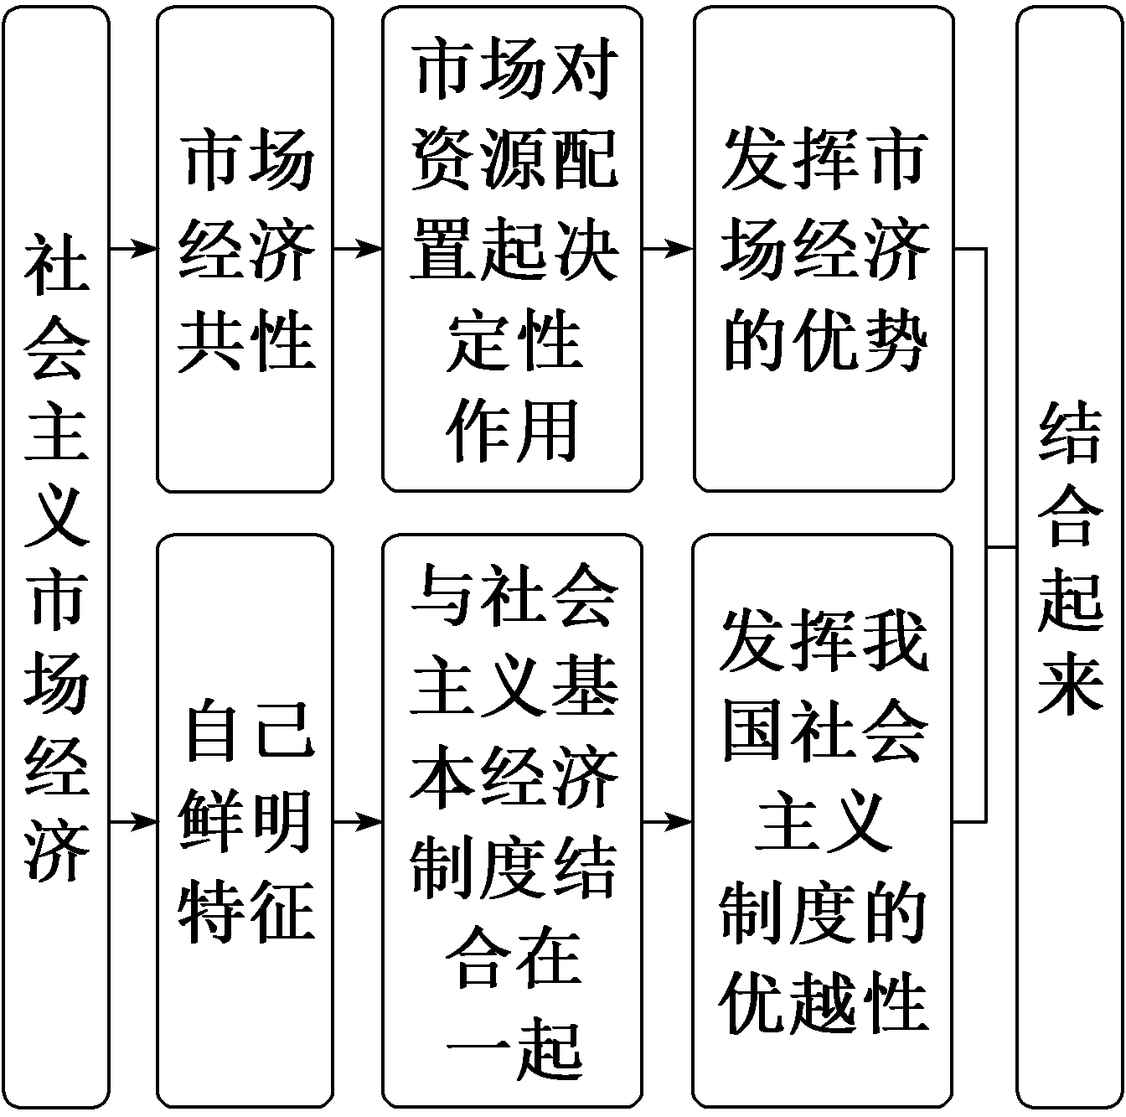
续表
有机结合 | 在我国，把社会主义制度和市场经济有机结合起来，既能发挥市场经济的长处，又能发挥我国社会主义制度的显著优势

Slide 10
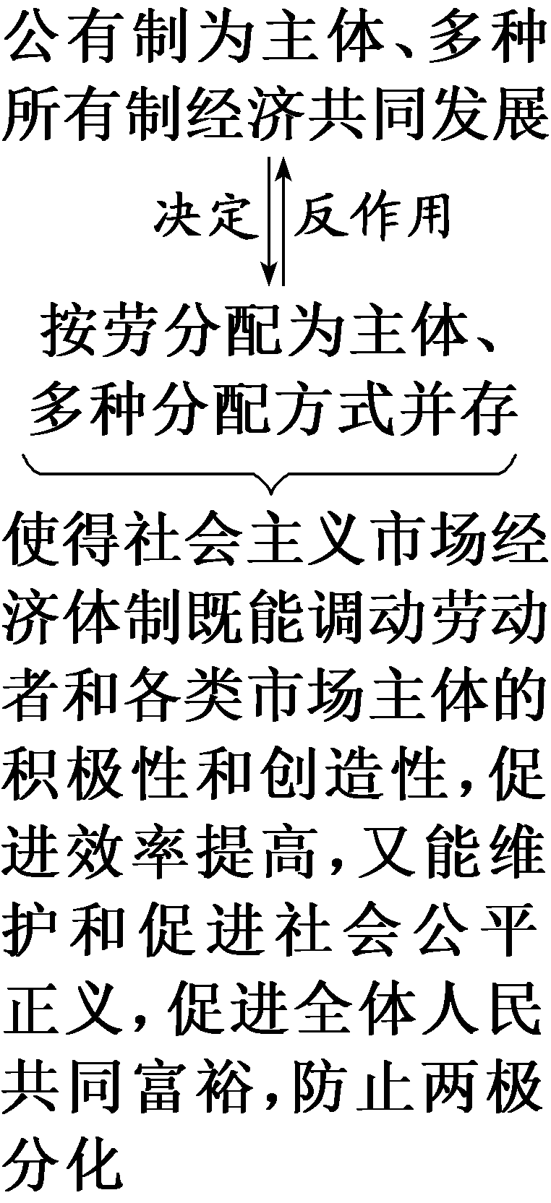
续表
根本目标 | 促进全体人民实现共同富裕是社会主义市场经济体制的根本目标，共同富裕是中国特色社会主义和中国式现代化的本质要求 |  | 中央继续提高小麦、稻谷最低收购价，稳定玉米、大豆生产者补贴和稻谷补贴政策，提高农民种粮积极性；采取一系列举措实现粮食增产丰收，这些有利于促进共同富裕的实现

Slide 11
续表
内 在 要 求 | 科学的宏观调控、有效的政府治理，是社会主义市场经济体制优势的内在要求 | 社会主义市场经济体制能够通过更好发挥政府作用，把人民的当前利益与长远利益、局部利益与整体利益结合起来，发挥全国一盘棋、调动各方面积极性、集中力量办大事的显著优势，促进经济社会高质量发展 | 各地压实粮食生产责任，强化耕地用途管制，通过退林还田、间套复种、农田连片整治等方式，挖掘面积潜力；这是科学的宏观调控、有效的政府治理的体现

Slide 12
2.区分社会主义经济、社会主义基本经济制度和社会主义市场经济体制
(1)社会主义经济指公有制经济。
(2)社会主义基本经济制度包括公有制为主体、多种所有制经济共同发展，按劳分配为主体、多种分配方式并存，社会主义市场经济体制等。
(3)社会主义市场经济体制是同社会主义基本经济制度结合在一起的，既要充分发挥市场在资源配置中的决定性作用，又要更好发挥政府作用，推动有效市场和有为政府更好结合。

Slide 13
基础小题的训练、评价
一、澄清微点的判断题
(1)以公有制为主体是中国特色社会主义最本质的特征。( )
提示：× 以公有制为主体是社会主义初级阶段经济制度的根本特征，中国共产党领导是中国特色社会主义最本质的特征。
(2)社会主义基本经济制度离不开市场经济。( )
提示：× 市场经济是市场对资源配置起决定性作用的经济体制，社会主义基本经济制度既可以与计划经济相融合，也可以与市场经济相融合，社会主义市场经济是市场经济与社会主义基本制度相互融合的经济体制。

Slide 14
(3)完成消除绝对贫困的艰巨任务，这得益于我国社会主义市场经济体制以促进经济增长、保持国际收支平衡为主要目标。( )
提示：× 完成消除绝对贫困的艰巨任务，这得益于我国社会主义市场经济体制以促进全体人民实现共同富裕为根本目标。
(4)宏观调控是社会主义市场经济体制的基本特征。( )
提示：× 宏观调控是现代市场经济体制的基本特征，并非社会主义市场经济体制所特有。能够实行科学的宏观调控是社会主义市场经济体制的基本特征之一。

Slide 15
(5)通过更好发挥政府作用，能够调动各方面的积极性，发挥集中力量办大事的优势。( )
提示：√

Slide 16
二、教材资料的发掘题
1．(教材P21“相关链接2”改编题)中共中央政治局、中共中央政治局常委会审议关系经济社会发展全局的重大问题。中央财经委员会在中央政治局、中央政治局常委会领导下，研究确定经济社会发展和改革开放的重要方针和政策，研究提出处理重大财经问题、重大生产力布局、重大建设项目的原则和措施。各级党委领导本地区经济工作，把握客观规律，结合地方实际，落实中央决策部署。这表明，党在经济社会发展中( )

Slide 17
A．把社会主义分配制度和市场经济有机结合起来
B．坚持把实现固定的经济增长速度作为调控目标
C．促进效益提高，避免两极分化，实现共同富裕
D．能够发挥总揽全局、协调各方的领导核心作用

Slide 18
答案：D
解析：中共中央政治局、中共中央政治局常委会审议关系经济社会发展全局的重大问题，而不是具体把社会主义分配制度和市场经济有机结合起来，A不选。我国根据实际调整经济的增长速度，协调经济增长速度和经济发展质量的关系，而不是坚持把实现固定的经济增长速度作为调控目标，B不选。企业努力促进效益的提高，而不是党，党主要是制定重大的方针和政策，C不选。中共中央政治局、中共中央政治局常委会审议关系经济社会发展全局的重大问题，协调各方利益，能够发挥总揽全局、协调各方的领导核心作用，D当选。

Slide 19
2．(教材P22“探究与分享”改编题)党的十八大以来，在中国共产党的领导下，社会主义市场经济体制成就了“中国奇迹”。
▲我国全面打赢脱贫攻坚战，9 899万农村贫困人口全部脱贫，与此同时，人民生活水平全方位提升。
▲我国制定一系列具有全局性意义的区域重大战略，经济实力实现历史性跃升，经济总量占世界经济的比重达18.5%，稳居世界第二位。
▲我国建成了全球最大的高速铁路网、高速公路网，机场港口等基础设施建设取得重大成就。

Slide 20
这反映了社会主义市场经济体制( )
①具有将市场调节和宏观调控相结合的优势
②以促进全体人民实现共同富裕为根本目标
③以坚持中国共产党的领导为重要特征
④以科学的宏观调控、有效的政府治理为内在要求
A．①②③ B．①②④
C．①③④ D．②③④

Slide 21
答案：D
解析：材料未体现市场调节和宏观调控相结合，①不选。全面打赢脱贫攻坚战，表明社会主义市场经济体制以促进全体人民实现共同富裕为根本目标，②当选。党的十八大以来，在中国共产党的领导下，社会主义市场经济体制成就了“中国奇迹”，这表明社会主义市场经济体制以坚持中国共产党的领导为重要特征，③当选。我国全面打赢脱贫攻坚战、制定一系列具有全局性意义的区域重大战略、基础设施建设取得重大成就都离不开科学的宏观调控、有效的政府治理，④当选。

Slide 22
目题逐解(二)——我国政府的经济职能
主干知识的理解、识记
(一)政府的经济职能和作用
经济职能 | 经济作用
通过实施国家重大 和中长期经济社会发展规划制度 | 实现经济社会发展目标
通过实施_____________ | 保持宏观经济稳定
通过实施产业政策 | 促进产业结构不断优化升级，增强国民经济竞争力
发展战略
宏观经济政策

Slide 23
续表
通过实施区域政策和环境政策 | 推动区域经济协调发展和可持续发展
通过市场监管、质量监管、安全监管 | 规范市场秩序，保障公平竞争，弥补市场缺陷
通过加强和优化_________ | 保障社会公平正义，促进共同富裕，更好满足人民日益增长的美好生活需要
公共服务

Slide 24
微点拨：基本经济制度下的政府政策
①经济发展战略是指关于经济发展中带有全局性、长远性、根本性的总的构想，在一定时期内，国家关于国民经济发展的基本思想及其为此而实施的总体规划和方针政策。
②宏观经济政策即宏观调控，是指国家或政府有意识有计划地运用一定的政策工具，调节控制宏观经济的运行，以达到一定的政策目标。

Slide 25
③产业政策是国家制定的，引导国家产业发展方向、引导推动产业结构升级、协调国家产业结构、使国民经济健康可持续发展的政策。
④区域政策是根据区域差异而制定以协调区域间关系和区域宏观运行机制的一系列政策之和，在宏观层次上影响着区域发展。
⑤环境政策是一个国家保护环境的大政方针，直接关系到这个国家的环境立法和环境管理，也直接关系到这个国家的环境整体状况。
⑥市场监管、质量监管、安全监管，即有效的政府治理，是对市场秩序的规范，对消费者和经营者合法权益的维护。

Slide 26
(二)宏观调控
1．含义：国家综合运用各种手段对经济总量进行 和 。
2．原因
(1)地位：科学的宏观调控是政府的主要经济职能之一。
(2)作用：可以弥补市场缺陷。
3．目标：促进经济增长、增加就业、 、保持国际收支平衡。
调节
控制
稳定物价

Slide 27
微点拨：国际收支平衡
指一国国际收支净额即净出口与净资本流出的差额为零，即：国际收支净额＝净出口－净资本流出。在特定的时间段内衡量一国对所有其他国家的交易支付。如果其货币的流入大于流出，国际收支是正值。此类交易产生于经常项目，金融账户或者资本项目。国际收支平衡被视作一国相关价值的另一个经济指标，包括贸易余额、境外投资和外方投资。

Slide 28
4．主要任务：保持 平衡，促进重大经济结构协调和生产力布局优化，减缓经济周期波动影响，防范区域性、系统性风险，稳定市场预期，实现经济高质量发展。
微点拨：经济总量平衡
即社会总供给(提供的产品和服务的总量)与社会总需求(购买的产品和服务的总量)基本上保持平衡。
经济总量

Slide 29
5．要求
手段 | 财政政策和 是宏观调控最常用的经济手段
目标 | 调节社会 ，实现国民经济平稳运行
类型 | 财政政策和货币政策按照政策力度的不同，可以分为不同的类型
选择 | 在不同的 下，政府可选择财政政策和货币政策的不同组合，实现宏观调控目标
货币政策
总需求
经济形势

Slide 30
微点拨：区分财政政策和货币政策
 |  | 财政政策 | 货币政策
区别 | 制定主体 | 国务院财政部门 | 中央银行
 | 政策工具 | 财政收入与支出、税率等 | 公开市场业务、准备金、中央银行贷款等
相同点 | ①都是宏观调控的常用经济手段。②基本原理相同：逆周期(风向)调节。③均属于总需求调节工具

Slide 31
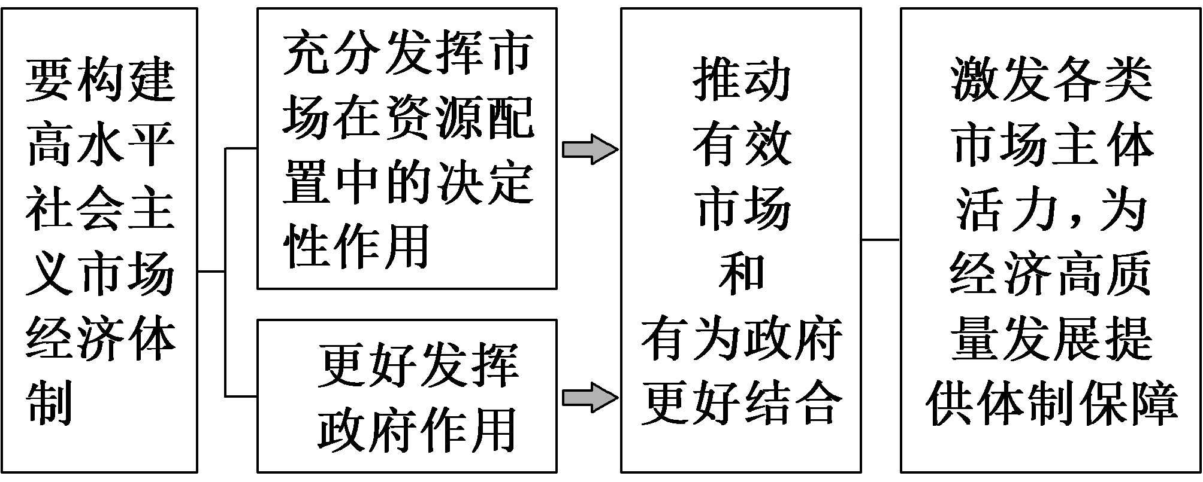
(三)将市场调节与宏观调控相结合

Slide 32
重难问题的探究、释解
[议题材料]
财政政策加力提效 货币政策精准有力
2023年3月5日，国务院总理向十四届全国人大一次会议作政府工作报告时指出，今年着力稳定宏观经济大盘，保持经济运行在合理区间。在财政政策方面，积极的财政政策要加力提效。赤字率拟按3%安排。完善税费优惠政策，对现行减税降费、退税缓税等措施，该延续的延续，该优化的优化。稳健的货币政策要精准有力。保持广义货币供应量和社会融资规模增速同名义经济增速基本匹配，支持实体经济发展。

Slide 33
[问题探究] 结合材料，分析说明为什么积极的财政政策和稳健的货币政策能稳定宏观经济大盘。
提示：财政政策和货币政策是宏观调控最常用的经济手段。通过积极的财政政策可以发行国债、增加投资、减免企业税费等，加大国家基本建设与基础设施建设，调整经济结构，引导、推动、扶持产业升级，形成新的经济增长点，促进投资，增加就业，扩大内需，使本国经济平衡可持续发展。通过实施稳健的货币政策，降低存贷款基准利率和存款准备金率，减轻企业负担，增加投资，刺激消费，拉动经济增长。

Slide 34
|升维理性认识|
通过供需关系深化学习财政政策与货币政策
 | 社会总供给＞社会总需求 | 社会总供给＜社会总需求
经济态势 | 经济滞缓(过冷) | 经济过热
政府 | 扩张性财政政策(积极的)：增加财政支出，减少税收 | 紧缩性财政政策(稳健的)： 减少财政支出，增加税收
央行 | 扩张性货币政策：降存贷款利率和准备金率(两率)，买入政府债券(公开市场业务) | 紧缩性货币政策：升存贷款利率和准备金率(两率)，卖出政府债券(公开市场业务)
目的 | 刺激需求(升温) | 抑制需求(降温)

Slide 35
回眸析材料：积极的财政政策：赤字率的安排即增加财政支出、增发国债等；完善税费优惠政策，对现行减税降费、退税缓税等措施(减税降费)该延续的延续，该优化的优化。稳健的货币政策：保持广义货币供应量和社会融资规模增速同名义经济增速基本匹配，包括公开市场业务、存款准备金率和银行贷款等。

Slide 36
基础小题的训练、评价
一、澄清微点的判断题
(1)政府的经济职能主要包括规划、协调、监督和服务。( )
提示：√
(2)我国持续深化“放管服”改革，加快建设一流营商环境，有利于激发市场主体活力。( )
提示：√

Slide 37
(3)财政政策和货币政策是配置资源的两种基本手段。( )
提示：× 计划和市场是配置资源的两种基本手段，财政政策和货币政策是宏观调控最常用的经济手段。
(4)为支持实体经济发展，降低社会融资实际成本，中国人民银行全面下调金融机构存款准备金率，这是采用的产业政策。( )
提示：× 中国人民银行调整存款准备金率属于货币政策而非产业政策。
(5)在通货膨胀(社会总供给＜社会总需求)时应采取扩张性财政政策和紧缩性货币政策。( )
提示：× 在通货膨胀(社会总供给＜社会总需求)时应采取紧缩性财政政策和紧缩性货币政策。

Slide 38
二、教材资料的发掘题
1．(教材P23“名词点击”印证题)安徽多地政府鼓励点亮城市“夜经济”，推出夜间休闲街区、夜间饮食地图等，充分打造夜购、夜游、夜读等“夜经济”载体，让“夜经济”在创造更多就业岗位的同时，释放新活力。此举表明政府积极履行的经济职能是( )
A．实施国家重大发展战略
B．优化公共服务，保障社会公平正义
C．加强质量监管、安全监管
D．实施产业政策，释放夜间消费新活力

Slide 39
答案：D
解析：实施国家重大发展战略属于政府的经济职能，但材料没有体现，A不选。优化公共服务，保障社会公平正义，目的在于促进共同富裕，更好满足人民日益增长的美好生活需要，材料没有体现，B不选。加强质量监管、安全监管，目的在于规范市场秩序，保障公平竞争，材料没有体现，C不选。安徽省政府积极发展“夜经济”文旅产业，通过实施产业政策，培育夜间消费新场景，增强经济新活力，D当选。

Slide 40
2．(教材P24“探究与分享”改编题)党的十九大以来，财政宏观调控不断完善。连续实施积极的财政政策，适时适度预调微调，有效降低了经济周期波动影响，有力支持了经济社会高质量发展。据此可推断( )
①我国宏观政策不断强化逆周期调节保持经济总量平衡 ②只要正确发挥政府的宏观调控就有利于促进经济发展 ③科学的宏观调控是社会主义市场经济体制的内在要求 ④缓解经济下行压力需积极的财政政策刺激社会总供给
A．①② B．①③ C．②③ D．③④

Slide 41
答案：B
解析：财政宏观调控不断完善，有力支持了经济社会高质量发展，说明我国宏观政策不断强化逆周期调节保持经济总量平衡，科学的宏观调控是社会主义市场经济体制的内在要求，①③正确。②过于绝对，夸大了政府的宏观调控作用。缓解经济下行压力需积极的财政政策刺激社会总需求，④错误。

Slide 42
3．(教材P24“相关链接2”延展题)财政政策和货币政策是我国宏观政策的两大抓手，2022年以来，财政政策把“稳”字放在宏观调控突出位置，加大财政支出强度和逆周期政策力度。下列措施属于积极的财政政策的有( )
①增发专项债券，增加公共预算支出
②降低银行存款准备金率，助力经济发展
③实施减税降费新政策，促进重点领域发展
④降低银行贷款利率，缓解企业融资难问题
A．①② B．①③ C．②④ D．③④

Slide 43
答案：B
解析：财政政策的手段主要包括税收、政府债券、财政收支等。增发专项债券，增加公共预算支出，实施减税降费新政策，促进重点领域发展，都属于积极的财政政策，①③正确。降低银行存款准备金率、降低银行贷款利率都属于货币政策，②④不选。

Slide 44
框内综合——由护航民营经济发展看更好发挥政府作用
问题的发现、分析与解决
民营经济是浙江发展的金名片，是浙江经济发展的最大特色和最大优势。党的十八大以来，浙江省委省政府加快打造营商环境优、市场机制最活省，率先实施“最多跑一次”改革，从市场准入、营商环境，到减税降费、融资支持，出台一系列政策举措，大力支持、推动和激励广大民营企业走向更广阔的舞台，打造新时代民营经济高质量发展新高地。浙江各地市各部门坚持党政“一把手”亲自挂帅，协调各方，

Slide 45
切实保障民营企业合法权益；公安部门聚焦安全生产、毒品、道路交通安全、新型网络犯罪突出问题开展专项整治，为民营经济的发展创造平安稳定的营商环境；浙江司法行政系统提供惠企便民法律服务，各部门深入实施政法数字化协同工程，力争民营企业法律顾问拥有量“不漏一户”，助力民营企业破解发展难题，让企业办事更省心，为加快法治中国示范区和共同富裕示范区建设贡献力量。

Slide 46
[问题探究]
1．结合材料，运用“社会主义市场经济体制的基本特征”的相关知识，分析浙江是如何打造新时代民营经济高质量发展新高地的。
提示：①党的领导是中国特色社会主义最本质的特征和中国特色社会主义制度的最大优势，是我国社会主义市场经济体制的一个重要特征。浙江在省委的领导下，出台一系列促进民营经济发展的措施，发挥了党总揽全局、协调各方的领导核心作用，打造新时代民营经济高质量发展新高地。②科学的宏观调控、有效的政府治理，是社会主义市场经济体制优势的内在要求。浙江从市场准入、营商环境、减税

Slide 47
降费、融资支持等方面出台一系列措施更好发挥政府作用，促进民营经济持续健康发展。③浙江打造营商环境优、市场机制最活省，出台一系列政策举措，充分发挥社会主义市场经济的优势，把社会主义制度和市场经济有机结合起来，既发挥了市场经济的长处，又更好地发挥政府作用，促进浙江民营经济高质量发展。

Slide 48
2．联系材料，说明浙江在护航民营经济发展过程中是如何体现“更好发挥政府作用”的。
提示：①浙江加强和改进党对民营经济工作的领导，切实保障民营企业合法权益，反映出社会主义市场经济体制需要坚持党的领导，发挥党总揽全局、协调各方的领导核心作用。②开展专项整治犯罪突出问题，为民营经济的发展创造平安稳定的营商环境，体现出政府通过市场监管、安全监管，规范市场秩序、保障公平竞争，弥补市场缺陷。③浙江司法行政系统提供惠企便民法律服务，说明政府通过加强和优化公共服务，保障社会公平正义，助力民营企业破解发展难题。

Slide 49
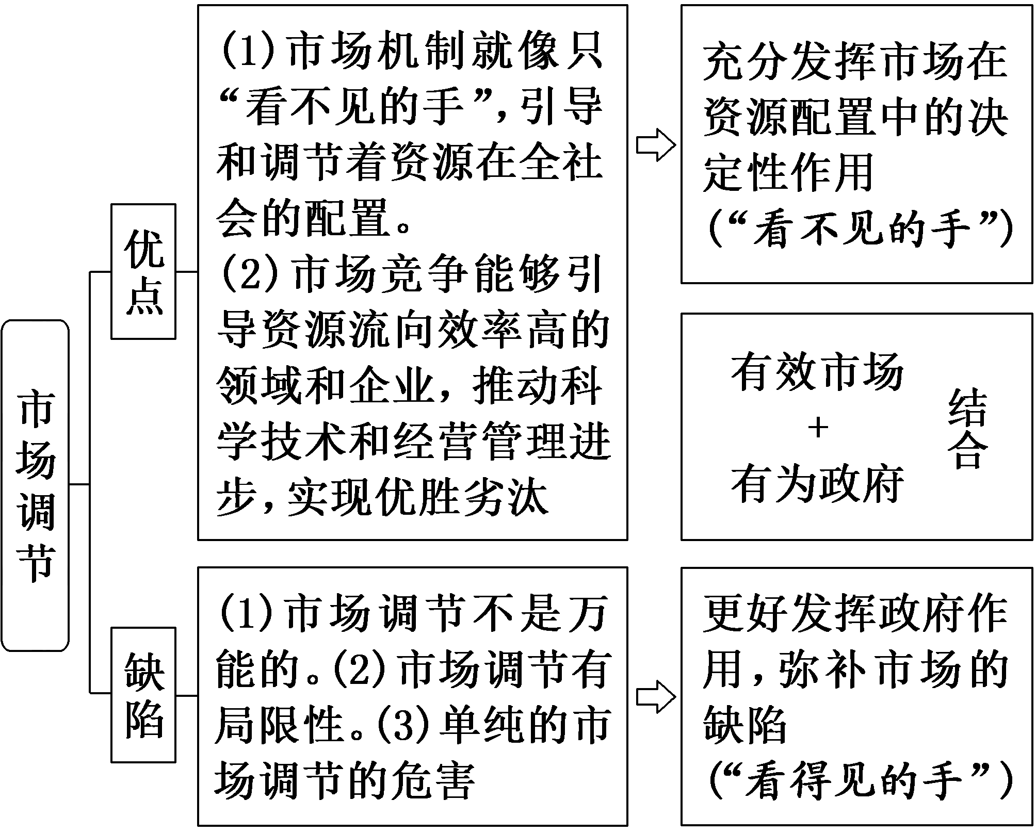
思维的贯通、深化与融会
1．市场作用的充分发挥需要政府发挥作用

Slide 50
2．有效市场和有为政府的结合
市场 | 政府
公平开放透明的市场经济基础制度 | 完善统一的产权保护制度，实行统一的市场准入制度，维护统一的公平竞争制度，健全统一的社会信用制度
主要由市场决定价格 | 政府定价主要限定在重要公用事业等方面，要提高透明度，接受社会监督

Slide 51
续表
公共物品等市场不能调、不让调、不能完全调 | 弥补市场缺陷
市场调节具有自发性、盲目性和滞后性
我们要构建高水平社会主义市场经济体制，充分发挥市场在资源配置中的决定性作用，更好发挥政府作用，推动有效市场和有为政府更好结合，激发各类市场主体活力，为经济高质量发展提供体制保障

Slide 52
能力的综合、应用与发展
1．(2023·广东高考)2022年11月，广东省能源局首次提出一次能源价格传导机制，规定当综合煤价或天然气到厂价高于一定值时，煤机或气机平均发电成本超过允许上浮部分，按照一定比例对年度或月度等电量进行补偿，相关费用由全部工商业用户分摊。该规定( )
①将会降低火电企业的电量销售收益率
②明确了由市场决定电力行业的购销价格
③有利于将上游变动成本向下游用户传导
④体现了政府对市场资源配置的引导作用
A．①② B．①③ C．②④ D．③④

Slide 53
答案：D
解析：广东省能源局提出了一次能源价格传导机制，在这一机制下，燃料价格高企时，发电成本突破允许上浮的部分将直接分摊到用户侧，有利于将上游变动成本向下游用户传导，体现了政府对市场资源配置的引导作用，③④正确。 该规定在一定程度上疏导火电企业的成本压力，有利于提高火电企业的电量销售收益率 ，①错误。 该规定是政府进行宏观调控的表现，而不是体现了市场在资源配置中起决定性作用，且该规定并未明确由市场决定电力行业的购销价格，②排除。故本题选D。

Slide 54
2．随着我国老龄人口增长，适老用品及服务市场热度却未如预期。国务院发布《“健康中国2030”规划纲要》，不断推进公平准入、破除体制障碍，促进养老服务市场培育激活，养老支付体系逐渐完善，民营企业以其特有的优势快速成长，开始助力健康中国建设。据此推断，健康中国建设发展的外在驱动因素有( )
①因规模较小经营灵活快速培育起竞争优势
②体系完善结构优化的养老产业链日益健全
③体制改革为企业快速成长提供了制度保障
④科学有效的政府治理营造了良好的市场环境
A．①② B．①④ C．②③ D．③④

Slide 55
答案：D
解析：健康中国建设的发展需要发挥民营企业特有的优势，因规模较小经营灵活快速培育起竞争优势，体系完善结构优化的养老产业链日益健全，这是其发展的内在驱动因素，①②不选。材料表明科学有效的政府治理营造了良好的市场环境，体制改革为企业快速成长提供了制度保障，这是助力健康中国建设发展的外在因素，③④正确。

Slide 56
3．为应对经济下行压力，央行强调加强政策逆周期调节，加大金融支持力度，支持民营企业股权融资，为实体经济特别是中小微企业提供更有力的支撑。这些举措旨在( )
①发挥积极的财政政策，刺激内需拉动经济发展
②实施稳健的货币政策，降低企业综合融资成本
③通过宏观调控改善市场预期，稳定经济发展
④营造适宜的金融环境，推动供给侧结构性改革
A．①③ B．②④ C．②③ D．①④

Slide 57
答案：C
解析：央行强调加强政策逆周期调节，加大金融支持力度，这属于货币政策，不是积极的财政政策，①不选。央行的这些举措旨在加强宏观调控，实施稳健的货币政策，降低企业综合融资成本，改善市场预期，稳定经济发展，②③正确。加强政策逆周期调节，加大金融支持力度，支持民营企业股权融资，并不是为了营造适宜的金融环境，④不选。

Slide 58
“框题跟踪检测（四） 更好发挥政府作用”
(单击进入电子文档)

Slide 59
谢
谢
观
看

